Slide 1
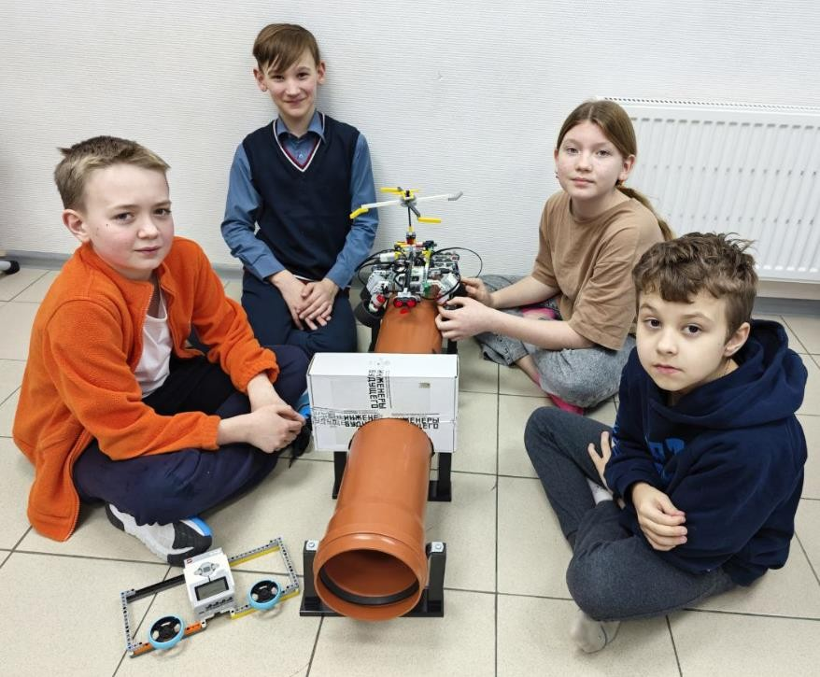
Команда KOSMOBOOM:
Вдовин Егор
Георгиев Андрей Седых Пётр Попова Анна
Симон Захар Ярметов Захар Сузин Ярослав
Столопов Юрий
Тренера команды: Лушникова Владислава Алексеевна, преподаватель робототехники Попова Елена Евгеньевна,
заместитель руководителя по учебной работе
Школы Мистер Брейни

Slide 2
Актуальные проблемы Тюменской области
⦿ Кислотные выпадения, способствующие активизации многих тяжелых металлов;
⦿ При эксплуатации промыслов происходит складирование и
захоронение отходов, сброс очищенных и неочищенных стоков;
⦿ Разливы нефти разного состава;
⦿ Выбросы нефти и газа через факельные устройства;
⦿ Пожары на буровых и эксплуатационных скважинах;
⦿ Перетоки нефти и минерализованных вод в подземные горизонты из-за прорывов кондукторов, эксплуатационных колонн при некачественной цементации.

Slide 3
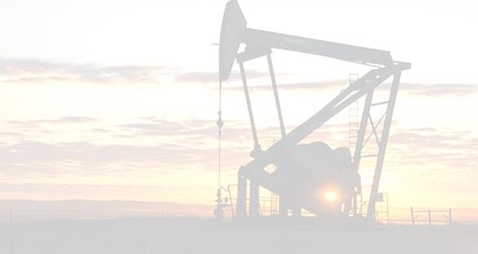
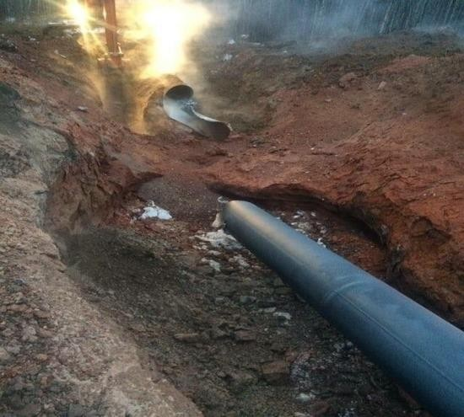
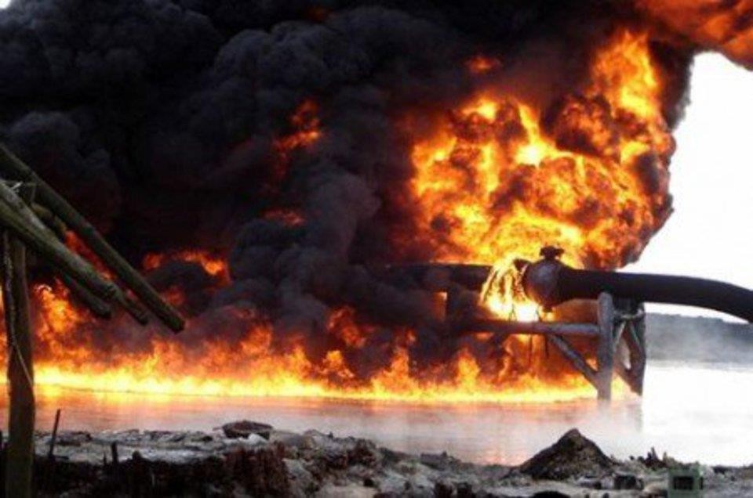
Формулировка проблемы
при транспортировке нефти по магистрали вероятны протечки или разрывы трубы, что приводит к пожарам и загрязнению почвы.

Slide 4
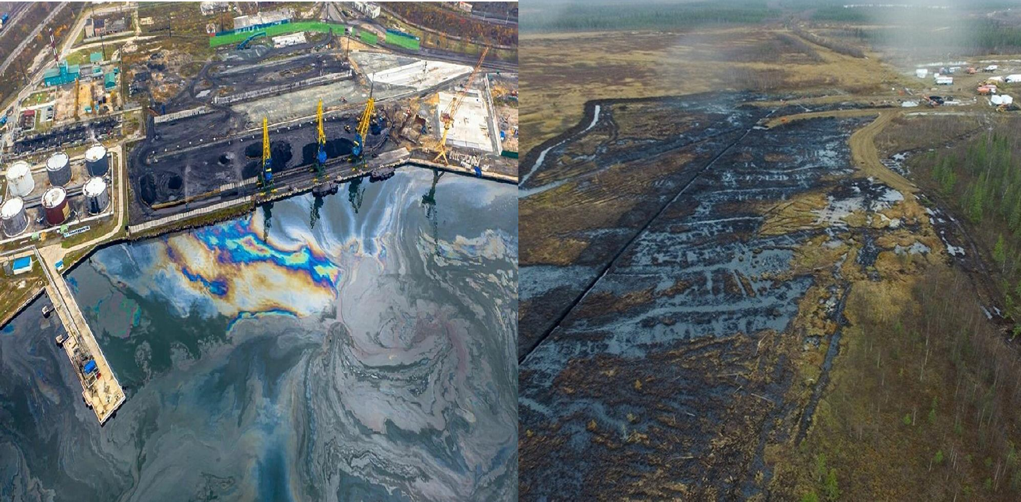
Вид аварии – разлив нефти на магистрали

Slide 5
Исследование проблемы
⦿ Работа с интернет – источниками:
⦿ Экскурсия;
⦿ Работа с экспертами.

Slide 6
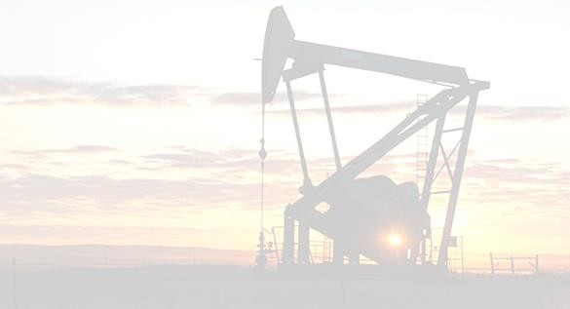
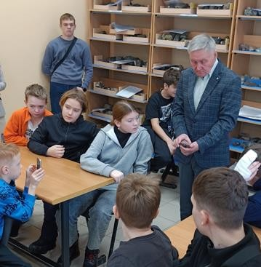
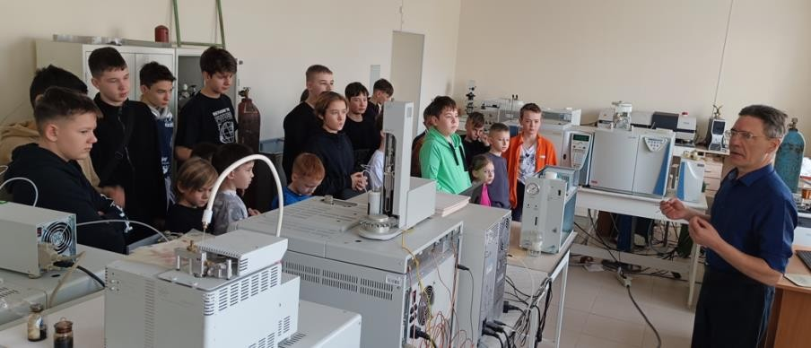
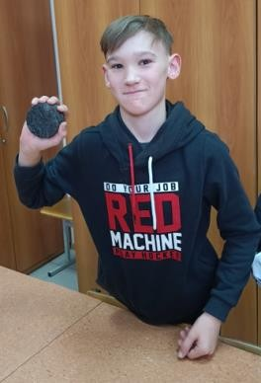
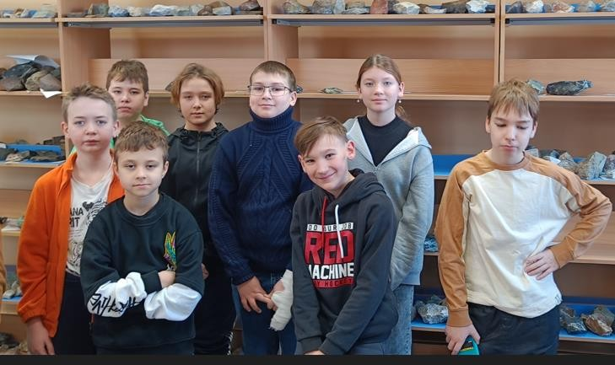
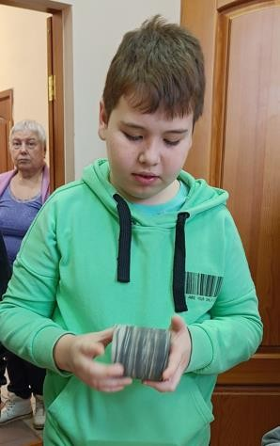
Экскурсия: Тюменский нефтегазовый университет, кафедра нефте и газодобычи.
Посмотрели образцы керна
Узнали о разных минералах
Побывали в лаборатории геофизических методов исследования
Евгений Петрович Козлов Доцент кафедры геологии месторождений нефти и газа
Заватский Михаил Дмитриевич Кандит геолого-минерологических наук,
заведующей кафедрой

Slide 7
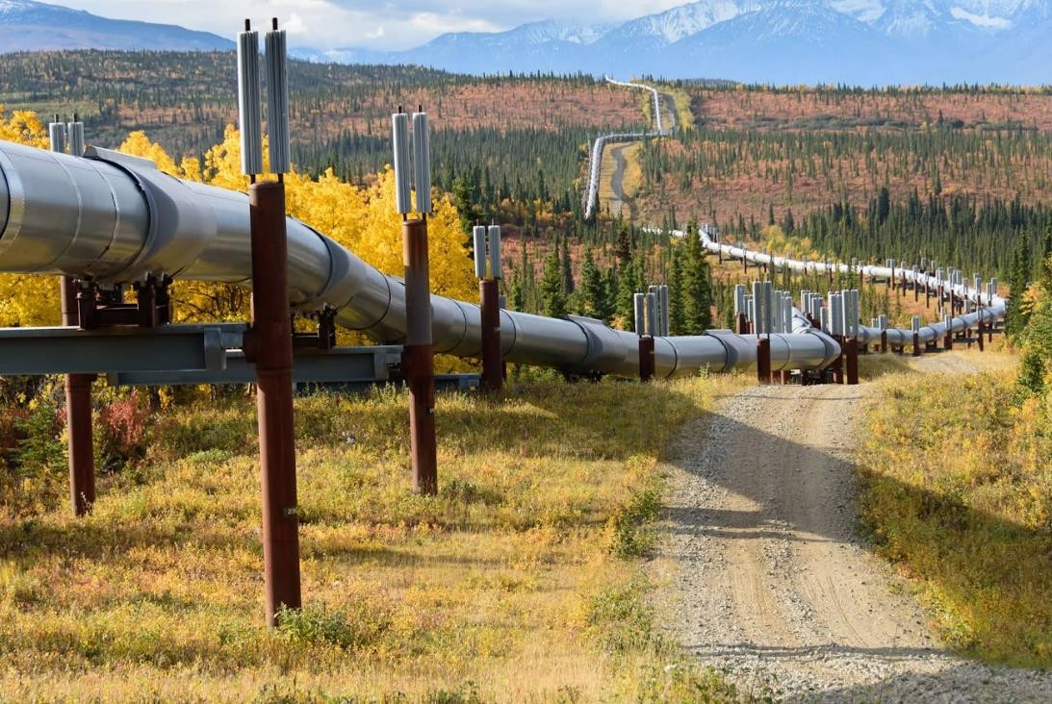
Нефтемагистраль в Тюменской области
В Тюменской области создана одна из самых разветвленных сетей трубопроводов в стране.
Общая протяженность системы магистральных трубопроводов в России превысила 160000 км

Slide 8
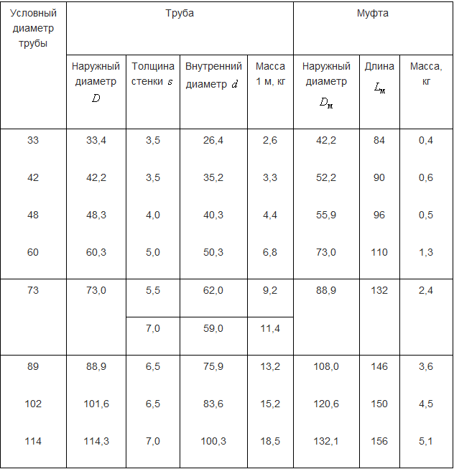
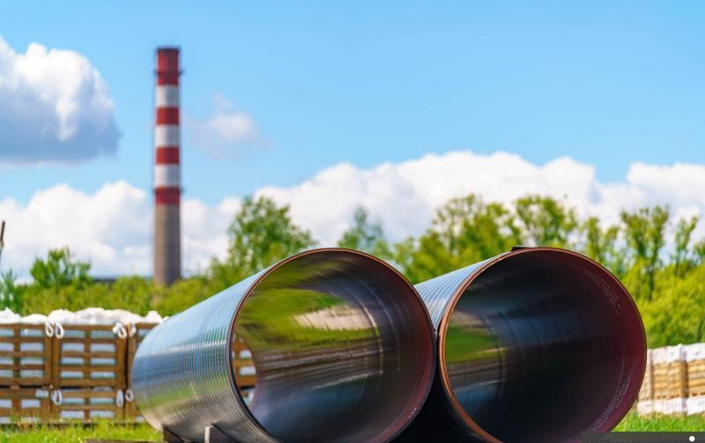
Нефтемагистраль в Тюменской области
Трубки для транспортировки нефти имеют диаметр, равный 114–1420 мм. Толщина стенки электросварной трубы составляет 4 мм; бесшовной — 32 мм как максимум.

Slide 9
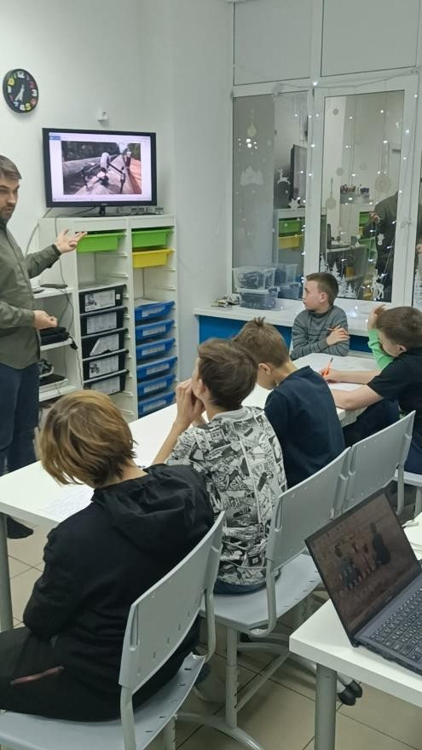
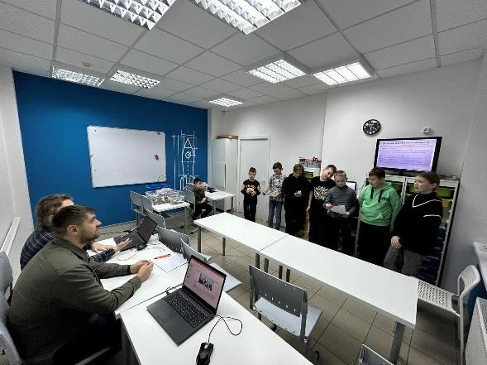
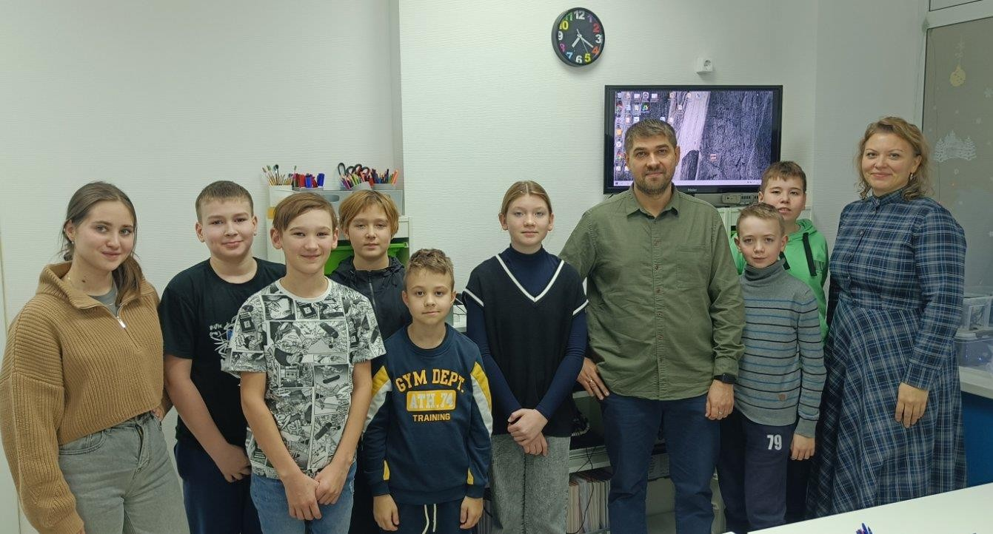
Изучение проблемы с экспертом
Маскутов Владимир Евгеньевич, Ведущий инженер, специалист компании «Роснефть».

Slide 10
Причины возникновения утечек

Slide 11
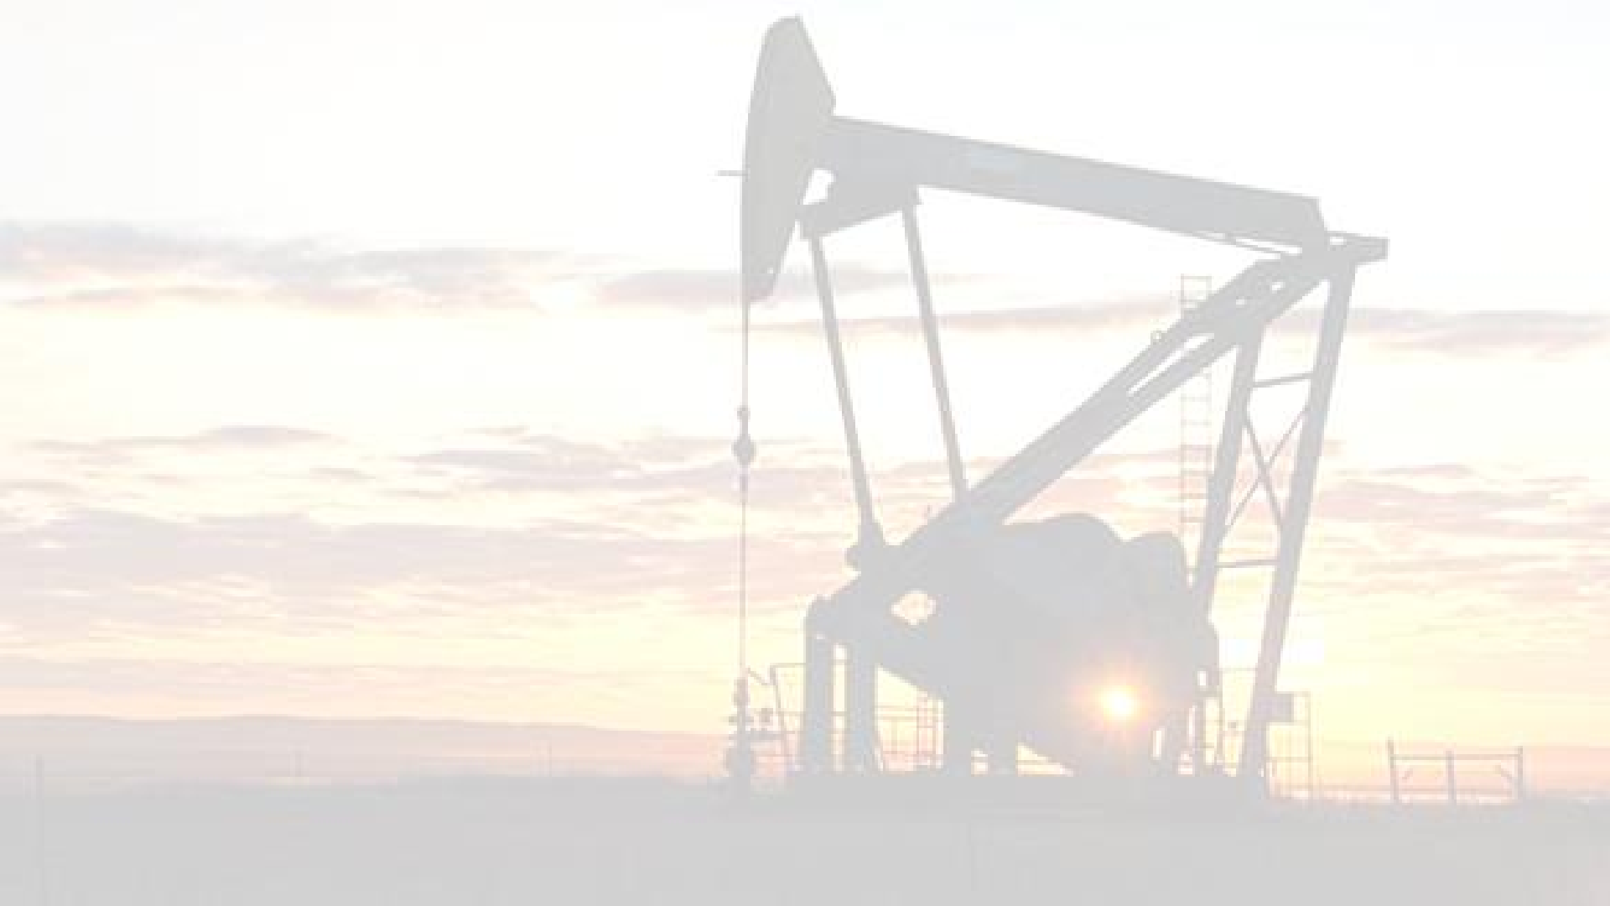
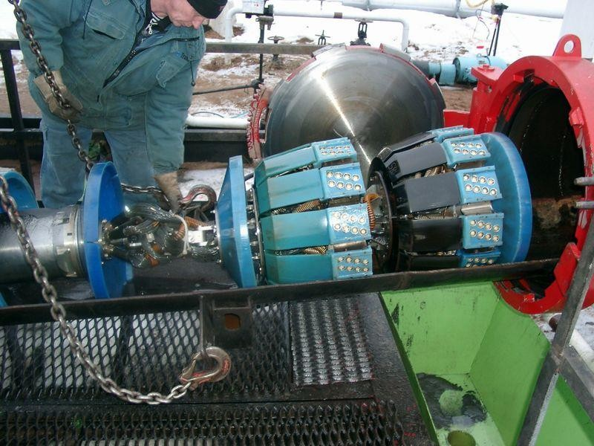
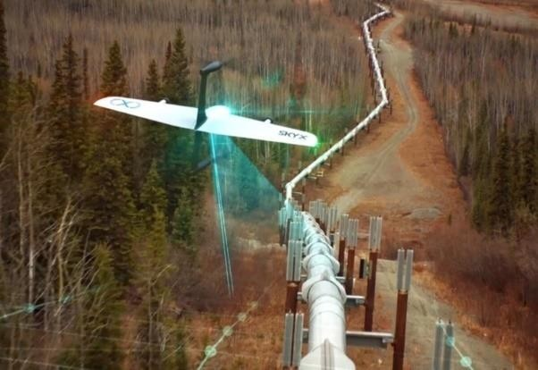
Методы обнаружения утечек нефти из трубопровода
Снаряд
Дрон

Slide 12
Методы обнаружения утечек нефти из трубопровода
Метод | + | -
Снаряд | Эффективен для проведения периодического контроля за малыми утечками нефти и нефтепродуктов; Используются телевизионные и акустические датчики. Позволяет достаточно точно определять место и размер дефекта . | Неприменим при наличии значительных утечек; Неприменим для трубопровода с участками труб разных диаметров. Для выявления утечек понадобится несколько недель – месяцев.
Дрон | Оперативность (экономия времени), экологичность, безопасность (дистанционное обследование – без персонала). | Заряда хватает на 1 -1,5 часа, исследует не более 15 км.

Slide 13
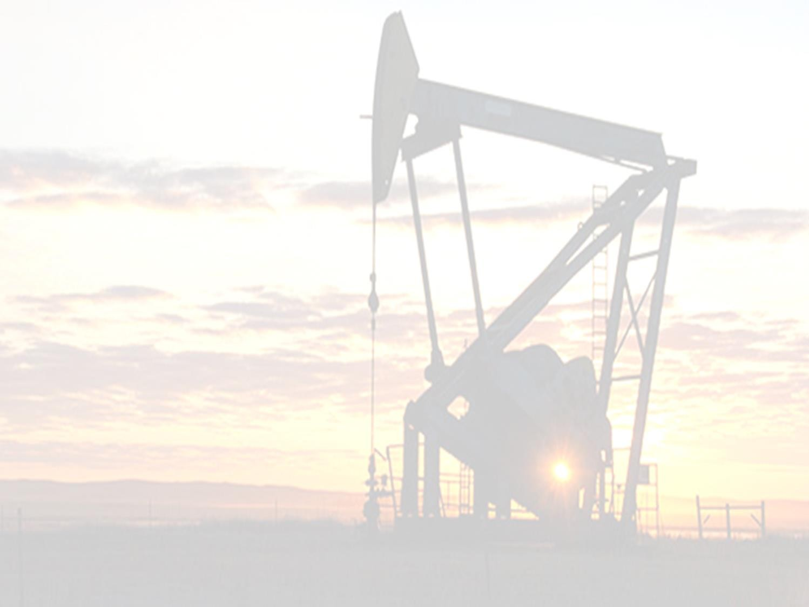
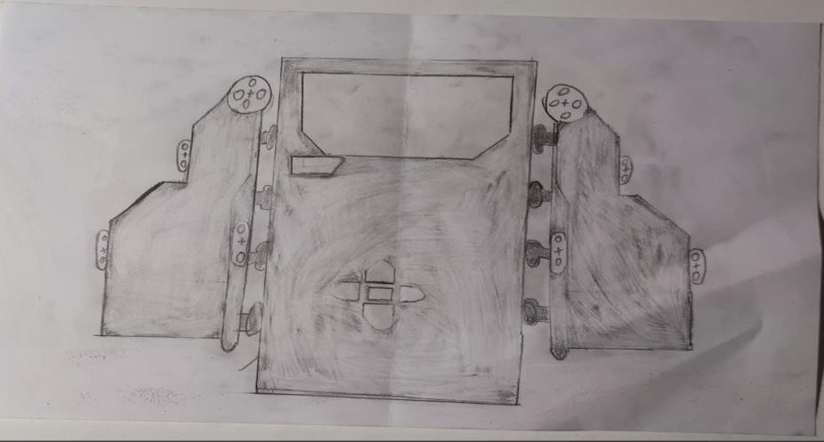
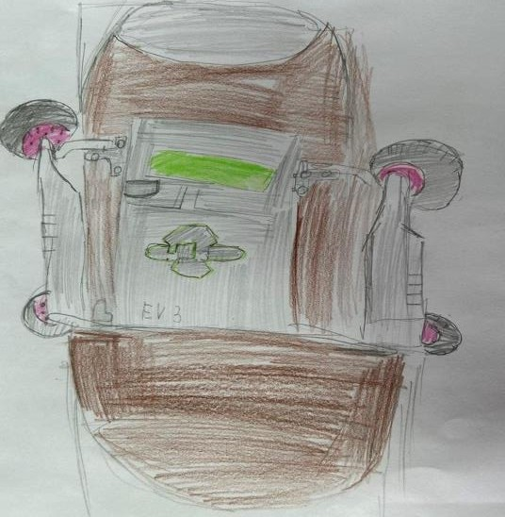
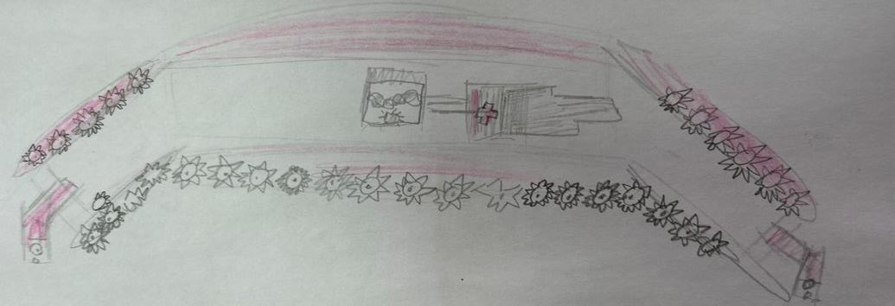
Эскиз робота

Slide 14
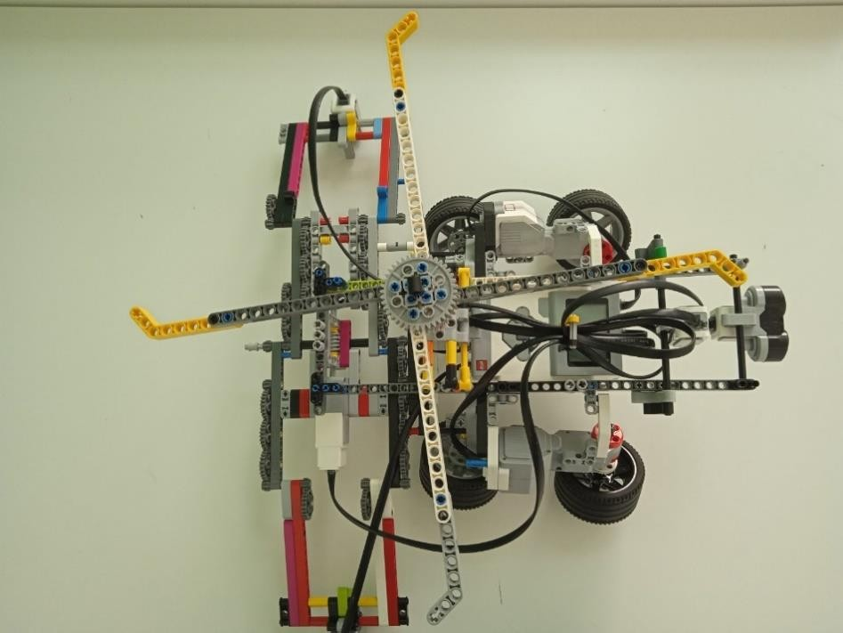
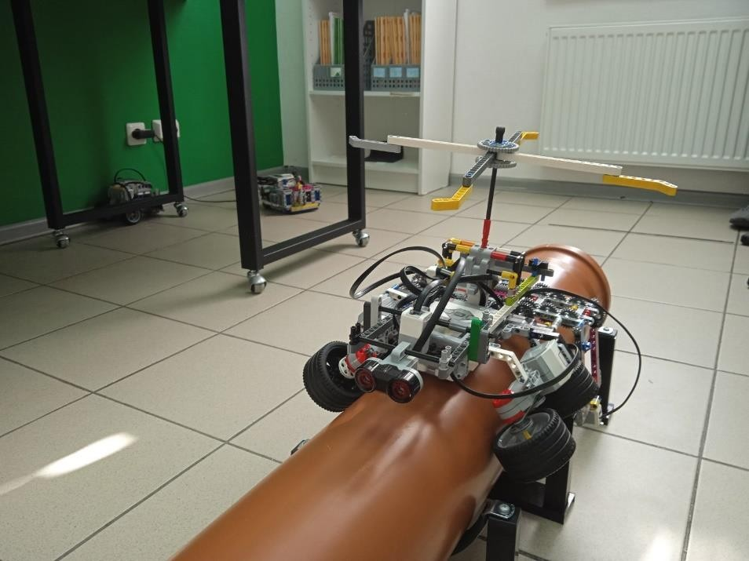

Slide 15
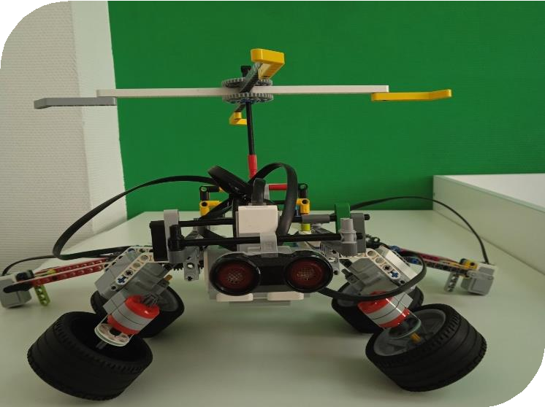
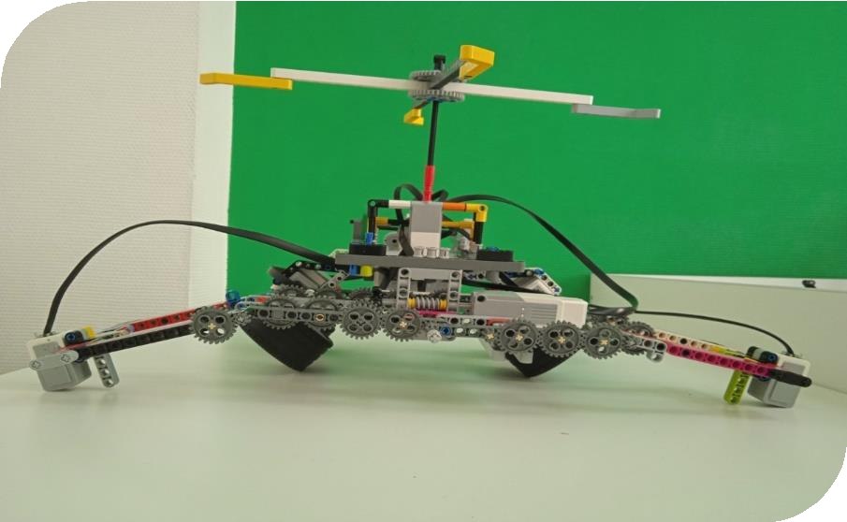
Функционал робота
1 ультразвуковой датчик
3 датчика цвета

Slide 16
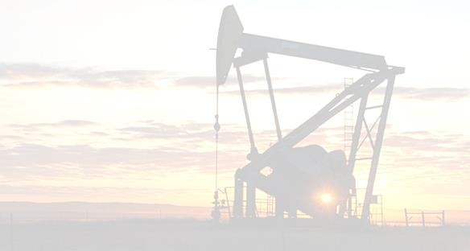
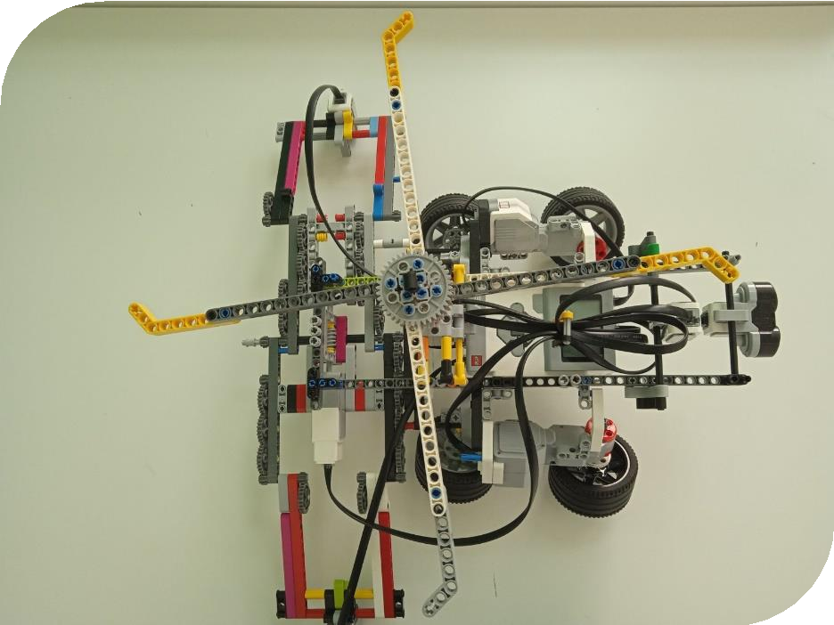
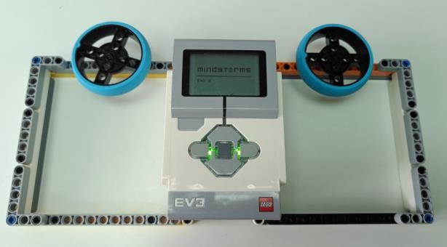
Функционал робота
Диспетчерский
пульт
Пропеллер

Slide 17
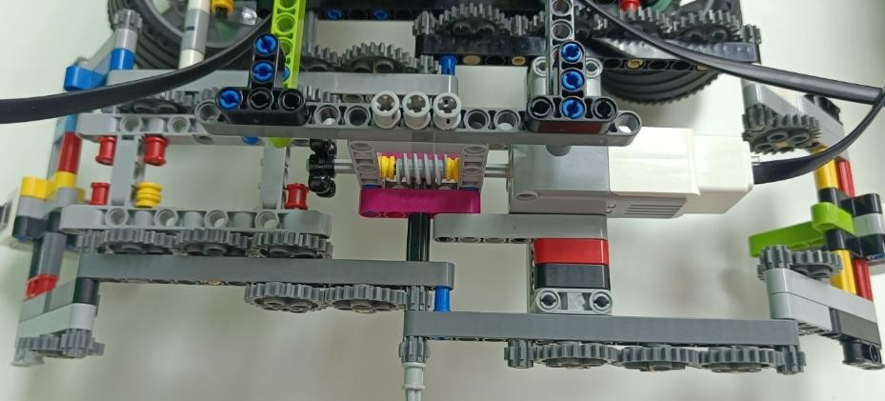
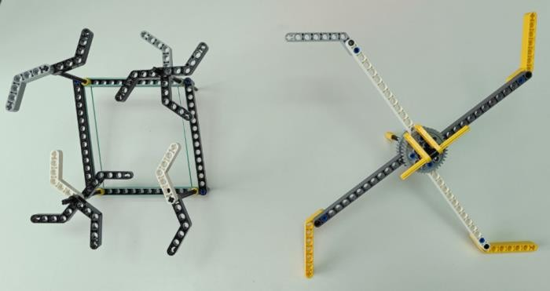
Системная доработка решения
После дружеского матча в декабре добавили раскладной механизм с датчиками для сканирования поверхности трубы.
Несколько раз усовершенствовали пропеллер.
После встречи с экспертами доработали презентацию, текст, изучили реальные датчики, подробно прописали преимущества нашей идеи.

Slide 18
Воздействия на окружающий мир
⦿ ликвидация аварий и предотвращение потерь углеводородного сырья.
⦿ сохранение экологии Тюменской области;
⦿ сокращение количества выбросов вредных веществ в атмосферу.

Slide 19
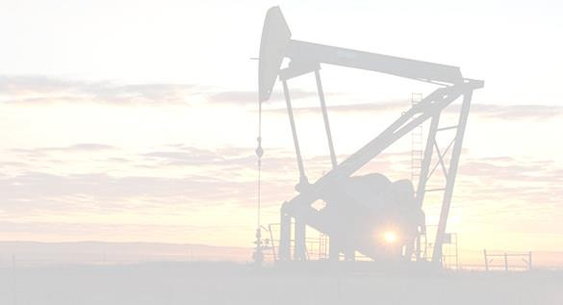
Спасибо за внимание!

